Slide 1
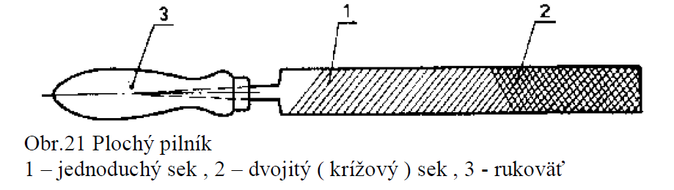
Pilovanie
Pilovanie je jedným z najstarších spôsobov ručného obrábania , v súčasnosti sa
uplatňuje najmä v nástrojárstve , pri ručnej úprave obrábanej súčiastky , pri
dokončovacích prácach atď.
Pilovanie je odrezávanie drobných triesok veľkým počtom zubov umiestnených na činnej časti pilníkov . Pilníky sa vyrábajú kovaním alebo valcovaním za tepla z nástrojovej uhlíkovej ocele . Na pracovnej časti pilníka sa za studena vysekajú alebo vyfrézujú zuby , potom sa pilník zakalí a jeho stopka sa popustí .

Slide 2
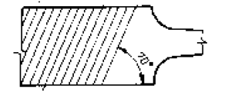
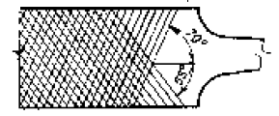
Pilníky s jednoduchým sekom majú zuby sklonené pod uhlom 70° . Používajú sa na
pilovanie mäkkých kovov ( hliník , olovo , ... ) , lebo sa nezanášajú tak pilinami ako
pilníky s krížovým sekom .
Pilníky s krížovým sekom majú základný ( vrchný ) sek pod uhlom 70° rozdelený
pomocným ( spodným ) sekom pod uhlom 55° , tieto pilníky sa používajú na oceľ ,
mosadz a liatinu .

Slide 3
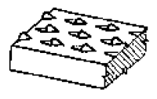
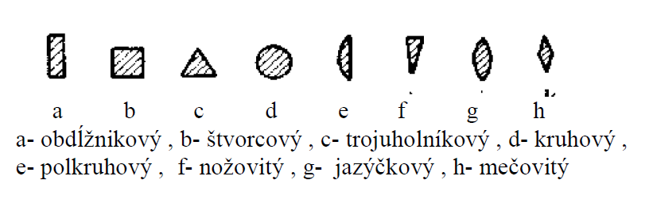
Osobitným druhom pilníkov sú rašple . Sú určené na opracovanie dreva , rohoviny ,
plastov a iných mäkkých materiálov . Majú špeciálny rašpľový sek vytvorený
špeciálnym trojhranným sekáčom .
Podľa akosti a vyhotovenia rozdeľujeme pilníky na presné a obyčajné .
Presné
pilníky sa od obyčajných líšia lepšou akosťou materiálu a majú presnejší tvar a sek .
Používajú sa v náraďovniach a v jemnej mechanike.
Obyčajné
pilníky sa používajú v dielňach na hrubé práce .
Podľa tvaru ich rozdeľujeme na :

Slide 4
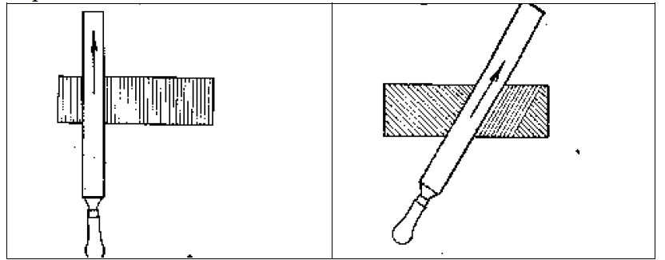
Pilovanie rovinných plôch
Pri hrubovaní sa obyčajne piluje naprieč , to znamená buď kolmo alebo šikmo na
dlhšiu hranu obrobku .Pri zmene pohybu je dobre vidieť , kde pilník zaberá , pričom
sú dobre viditeľné aj nerovnosti . Pilník sa musí viesť v jednej rovine , inak bude
pilovaná plocha zaoblená .
Pri hladení rovinných plôch sa obyčajne piluje rovnobežne s dlhšou časťou obrobku .

Slide 5
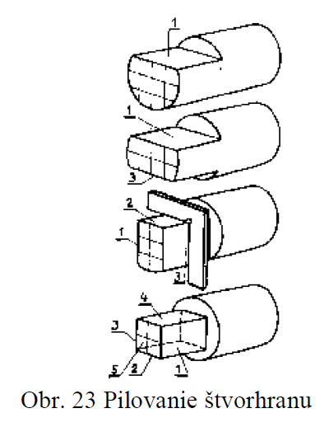
Pilovanie plôch zvierajúcich uhol
Pri pilovaní rovinnej plochy pod určitým uhlom so zreteľom na inú už
obrobenú plochu sa postupuje rovnako ako pri pilovaní samostatnej rovinnej plochy .
Pritom sa meria nielen jej rovinnosť , ale aj uhol ,ktorý zviera s príslušnou
východiskovou rovinou . So zvyšujúcou sa presnosťou tohto uhla piluje sa stále
opatrnejšie a starostlivejšie sa meria .

Slide 6
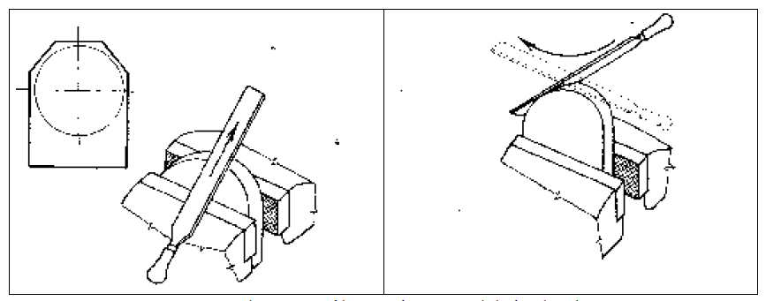
Pilovanie vypuklých zaoblených plôch
Je zložitejšie ako pilovanie rovinných plôch , pretože vyžaduje zložitejšie
pohyby . Pred pilovaním sa odrežú alebo odpilujú rohy . Potom sa tvar piluje na
hrubo priečnymi zdvihmi plochého pilníka podľa orysovania a nakoniec sa dokončuje
hladením kývavými pozdĺžnymi zdvihmi .

Slide 7
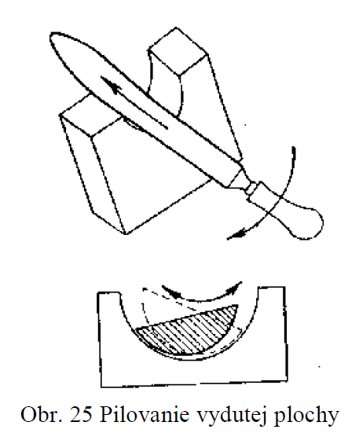
Pilovanie vydutých zaoblených plôch
Na túto prácu sa používajú pilníky s polkruhovým prierezom , a to
s kruhovitosťou menšou ako je kruhovitosť pilovanej plochy . Pilníkom pohybujeme
priamočiarymi zdvihmi vedenými v jednej rovine a súčasne ním pootáčame okolo
jeho pozdĺžnej osi . Pri pilovaní vydutých plôch s väčším polomerom zaoblenia sa
ešte priraďuje posuv do strany , ktorý obrábanej ploche dáva väčšiu rovnomernosť .
Tento posuv však nesmie byť veľmi veľký , pretože môže spôsobiť ryhy na pilovanej
ploche .

Slide 8
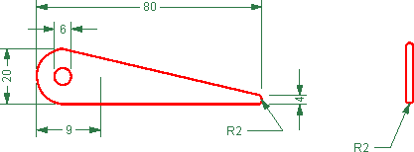
Vyrážací klin

Slide 9
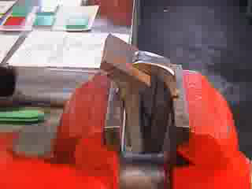
Pilovanie - video

Slide 10

Pilovanie - video

